Slide 1

程序设计导论
2016-2017秋季学期
第三讲
数据与C语言 - 1
授课教师：范举 副教授
时间：2016年9月27日
Distributed Database Systems

Slide 2


上节课回顾 (1)：代码结构
第一段C
程序 (first.c)
#include
预处理命令
int main()
主函数：总是第一个被调用
statements
语句：实现主函数功能
注释：//开始的单行与/* */的多行
程序设计导论

Slide 3
上节课回顾 (2)：基本概念
#include <stdio.h> - 预处理命令，包含系统头文件
int main() - 主函数头
int num; - 声明语句
num = 1; - 赋值语句
printf (…); - 函数调用语句
  (“ abcd”), (“abcd\n”), (“abc%d”, 123)
if (…) { ... } else { ... } – 控制语句
// or /* */ - 注释
程序设计导论

Slide 4
上节课回顾 (3)：小测验
声明一个整型变量age，将变量赋值为你实际的年龄，然后使用三次printf()函数
  使用一个printf()函数将你的姓名和age打印在一行
  使用一个printf()函数将你的姓名和age打印在两行
  使用两个printf()函数将你的姓名和age打印在一行
扑克排序代码中期抽查
  学号为偶数的同学在今天23:59之前将代码发给助教：yxwang_dlmu@163.com
  周五上机运行并检查
程序设计导论

Slide 5
内容提要
3.1 C语言的基本数据类型
3.2 C语言的输入和输出
3.3 C语言的运算符与表达式
3.4 不同数据类型间的转换
程序设计导论

Slide 6




还是这个例子：扑克排序
给你几张扑克牌，每张牌是‘A’, ‘2’，…, ‘J’, ‘Q’, “K”，按由小到大的标准排好次序
如何修改之前的C程序实现排序？
程序设计导论

Slide 7
C语言的基本数据类型
第3.1节
程序设计导论

Slide 8
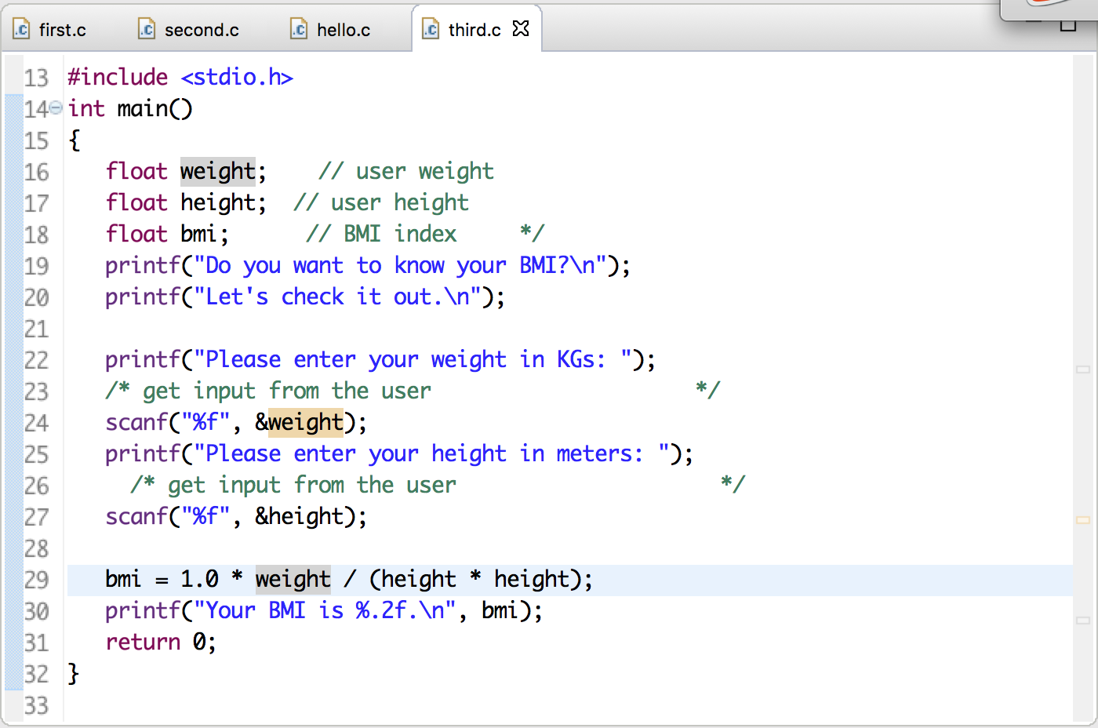
我们的第三段C程序
程序设计导论

Slide 9
What is new in the code?
float weight; - 对比之前的int num;，出现了新的变量类型：浮点型
scanf(“%f”, &weight); - 获取用户的数据输入，并将用户输入的值赋给变量weight
bmi = weight / (height * height); - 对两个浮点型变量进行运算，将结果赋给浮点型变量bmi
printf(“Your BMI is %.2f.\n”, bmi); - 打印浮点型变量bmi，精确到小数点后2位
程序设计导论

Slide 10
演示环节
第三段程序third.c
(Mac系统 / Eclipse IDE)
程序设计导论

Slide 11



回顾之前课程：信息与数据
在某人的病历卡中：
39℃
数据
体温39℃
信息
  信息 各种事物的变化和特征的反映
  数据 信息的载体，如数值、文字、图像等
  人理解的是信息，计算机理解的是数据
思考：如何对数据进行分类？
程序设计导论

Slide 12
数据类型
维度1：存在不同的数据类型？
  数据可能是整数、实数、字母，等等
  思考：为什么C语言要区分不同数据类型？
    从程序员的角度……
    从计算机的角度……
  C语言支持的数据类型
    数值型数据 (short, int, long, float, double)
    字符型数据 (char)
    用户自定义数据 (pointer, struct, union)
程序设计导论
Notes:
从程序员角度与从计算机角度这里应该对应板书

Slide 13
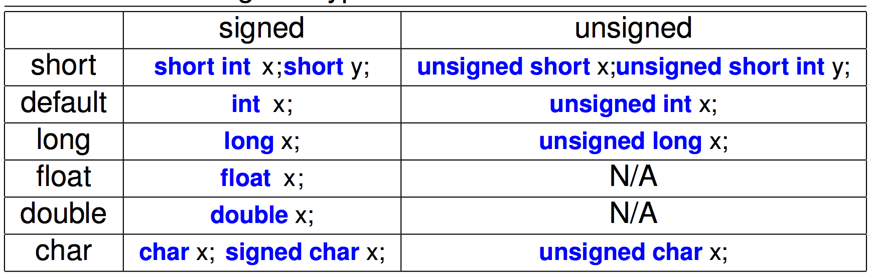
数据类型
C程序员可以使用的基本数据类型
  有符号(signed)与无符号(unsigned)的区分
  表示整数使用int, short, long三种类型
  表示实数使用float, double两种类型
  表示字符使用char类型
程序设计导论

Slide 14
整数类型 (1)
在计算机中如何表示和存储整数？
16位有符号整数
符号位
 |  |  |  |  |  |  |  | 2⁷ | 2⁶ | 2⁵ | 2⁴ | 2³ | 2² | 2¹ | 2⁰
16位无符号整数
 |  |  |  |  |  |  |  | 2⁷ | 2⁶ | 2⁵ | 2⁴ | 2³ | 2² | 2¹ | 2⁰
程序设计导论

Slide 15
整数类型 (2)
三种整数类型short, int, long的区别是用多少个字节存储（不同的存储空间）
每种类型的空间大小与机器相关，但大部分PC机如下
类型 | 符号 | 字节 | 位数 | 最小值 | 最大值
short int | Signed unsigned | 2 | 16 | -32768 0 | 32767 65535
int | Signed unsigned | 4 | 32 | -2,147,483,648 0 | 2,147,483,647 4,294,967,295
long int | Signed unsigned | 4 | 32 | -2,147,483,648 0 | 2,147,483,647 4,294,967,295
程序设计导论

Slide 16
整数类型 (3)：sizeof函数
#include <stdio.h>
int main()
{
printf( "char: %d bytes \n", sizeof(char) );
printf( "short: %d bytes \n", sizeof(short) );
printf( "int: %d bytes \n", sizeof(int) );
printf( "long: %d bytes \n", sizeof(long) );
printf( "float: %d bytes \n", sizeof(float) );
printf( "double: %d bytes \n", sizeof(double) );
return 0;
}
运行结果：
char: 1 bytes
short: 2 bytes
int: 4 bytes
long: 4 bytes
float: 4 bytes
double: 8 bytes
程序设计导论

Slide 17
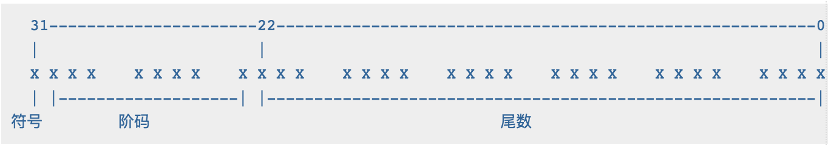
实型数据
在计算机中如何表示和存储实数
  IEEE 754 标准
  float 浮点型占用4字节，表示范围：-3.4 * 10^38 – 3.4 * 10^38
  double 双精度型占用8字节，表示范围： -1.7 * 10^308 – 1.7 * 10^308
扩展阅读：http://liyanrui.is-programmer.com/posts/3806.html
程序设计导论

Slide 18
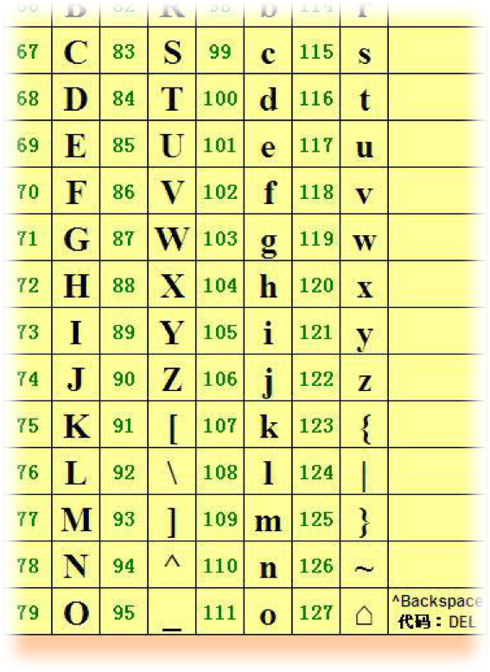
字符型数据
占用1个字节字符类型的数据
在内存中以相应的ASCII码存放。
例：'a'的ASCII码为97，内存中的存储形式：
0 1 1 0 0 0 0 1
ASCII码表：http://asciima.com/
程序设计导论

Slide 19
变量与常量
维度2：程序执行过程数据是否变化？
  常量：程序执行过程中不发生变化
  变量：在程序中可以被赋值而发生变化
变量的命名规则
  变量名可以包含字母、数字和’_’
  变量名只能以字母或下划线开头
  C语言的关键字不能作为变量名
  变量名是大小写敏感的
  变量在一个函数范围内不能重名
程序设计导论

Slide 20
变量 (1)
小测试：指出下面变量命名的正确性
  int money$owed;
  int total_count;
  int score2;
  int 2ndscore;
  int long;
  int x, X; 定义了几个变量？
程序设计导论

Slide 21
变量 (2)
变量代表内存中具有特定属性的一个存储单元，用于存储数据，也就是变量的值。
    变量a
    ————变量值
    内存单元地址XXXX
30
变量的定义和内存地址的关系
程序设计导论

Slide 22
变量 (3)
变量的声明
  语句int a; - 系统实际做了什么？
  语句int a = 30; - 系统实际做了什么？
变量的赋值
  变量必须先声明才能赋值（为什么？）
  语句a = 50; - 系统实际做了什么？
程序设计导论

Slide 23
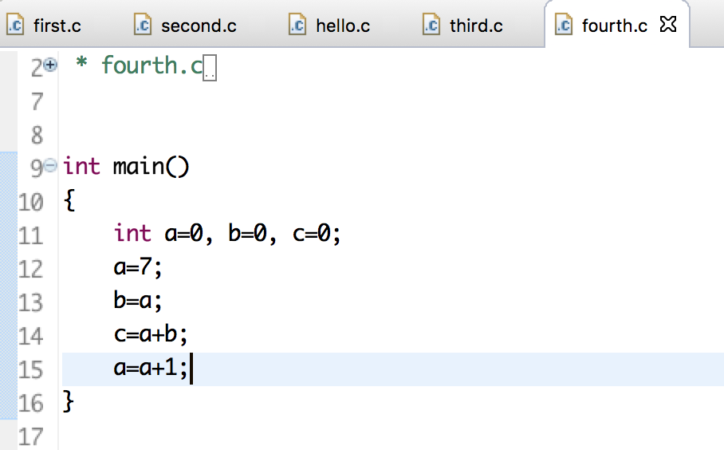
变量 (4)
下面的代码中，变量是怎样赋值的？
程序设计导论

Slide 24
常量 (1)
数字常量
  整型、实型
字符常量
  ‘a’、’b’、’2’
字符串常量
  “Hello World”

Slide 25
常量的书写格式
整型常量
  在C语言中，整型常量可以用不同进制：
  八进制：以0开头的数字序列
  十六进制表示：以0x开头的数字序列
  十进制：其它数字序列。
例：整型常量
  写出65535在不同进制下的表示形式

Slide 26
常量的书写格式
长整型数据要在数字后加字母L或l。例:
-12L（十进制）
774545L（十进制）
076L（八进制，32768）
0100000L（八进制，62）
0X12l（十六进制，18）
0x8000l（十六进制，32768）
注意：12L与12值相等，但占用的存储空间不同。

Slide 27
实型常量
实型常量只能用十进制表示，不能用八进制或十六进制表示。
实型常量可以用小数或指数表示，例：
34.5 3.14 .345 345.
1e2 1.5e-3
  注意:字母e(或E)之前必须有数字，且e后面的指数必须为整数
  规范化的指数形式：
    在字母e（或E）之前的小数部分中，小数点左边应有一位（且只能有一位）非零的数字.
    例如：123.456可以表示为：123.456e0, 12.3456e1, 1.23456e2, 0.123456e3, 0.0123456e4, 0.00123456e

Slide 28
示例：π值的几种表示形式
日常表示法
  3.14159×10⁰
  0.31159×10¹
  0.0314159×10²
  31.4159×10⁻¹
  314159×10⁻³
C语言的表示形式
  3.14159e0
  0.314159e+1
  0.0314159e+2
  31.4159e-1
  3141.59e-3

Slide 29
三、字符常量
字符型常量是用单撇号括起来的一个字符,如:
'a' 'A' '?' '#' '8' '' ' '
“ ' ”称为定界符，不是字符常量的一部分。
不能用“ " ”代替“ ' ”， “ " ”在一些C语言中为字符串的定界符。
字符常量中不能直接使用“ ' ”、“ \ ”作为字符，必须使用转义字符“ \' ”和“ \\ ”。

Slide 30
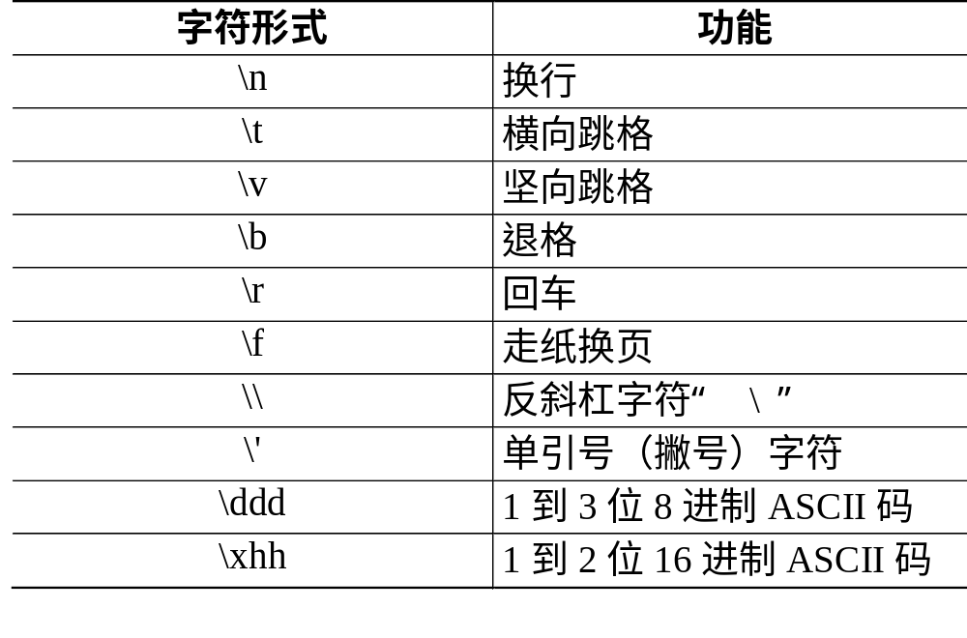
转义字符

Slide 31
字符串常量
字符串常量是指在C语言中用一对双撇号括起来的零个或多个字符序列。如：
"Hello" "Programming in C" "A" ""
字符串以双撇号（" "）为定界符，但双撇号本身不属于字符串。
字符串中字符个数称为该字符串的长度。
字符串常数存储在机器中时，系统自动在字符串的末尾加一个“字符串结束标志”，它的转义字符为“ \0 ”。

Slide 32
例：字符串的存储
字符串：
I say:'Goodby!'
可写成：
"I say:\'Goodby!\'"
字符串“hello”存储为：
实际上每个字符都以ASCII码存储,形式如下：
h e l l o \0
104 101 108 108 111 0

Slide 33
符号常量的使用
// 3_2.c
//已知单价和数量，求总价
#include <stdio.h>
#define PRICE 30
int main( )
{
int num, total;
num = 10;
total = num * PRICE;
printf( "total = %d\n", total);
return 0;
}
#define是宏定义命令
在本程序中，用PRICE来替代30这个数字
宏定义不是语句，结尾没有;

Slide 34
小测验
int x=017;int y=12; /∗is x>y?∗/
short int s=0xFFFF12; /∗correct?∗/
char c=−1;unsigned char uc=−1; /∗correct?∗/
程序设计导论

Slide 35

课件下载与互动
https://github.com/fanju1984/introduction-to-programming/wiki
GIT教程：http://www.runoob.com/git/git-tutorial.html
程序设计导论

